Slide 1
Universidad Técnica Nacional
Tema II: Fundamentos sobre generación transporte y distribución de energía eléctrica
Ingeniería Electrónica
Laboratorio de Máquinas Eléctricas

Slide 2
2.1 La energía eléctrica
GENERACIÓN
Centrales hidraúlicas
Centrales termoeléctricas
Centrales de Energías alternativas
Generación de tensión (12 kV) aprox.
Centros de distribución: subestaciones
Líneas de baja tensión (trafos)
TRANSPORTE
Elevación (trafos) tensión 380 kV, 220 Kv
Líneas de alta tensión
Subestaciones
DISTRIBUCIÓN
CONSUMO
Las máquinas eléctricas están presentes en todas las etapas del proceso (rotativas en la generación y consumo. Transformadores en transporte y distribución)
Pequeños consumidores: baja tensión
Industria: alta tensión
Notes:
La energía eléctrica se produce a partir de la conversión de energía mecánica (turbina de vapor, de gas, hidráulica o eólica) salvo en el caso de las centrales fotovoltaicas. Las turbinas están acopladas a sus respectivos generadores (máquinas eléctricas rotativas) que generan la energía a un nivel de tensión relativamente bajo, en torno a 20 kV como máximo, ya que para poder hacerlo a niveles más elevados los espesores de aislamiento impedirían la construcción de la máquina. Las pérdidas en el transporte de energía eléctrica son inversamente proporcionales al cuadrado de la tensión. Por este motivo, a la salida de la planta generadora se introducen transformadores para elevar la tensión de suministro (para una misma potencia a mayor tensión menor corriente circulante y por consiguiente menores pérdidas). Posteriormente, estos niveles de tensión se van reduciendo en función de las necesidades de los consumidores, hasta llegar al nivel final del consumo doméstico o de pequeña industria donde se trabaja en baja tensión. Los centros de transformación y subestaciones se encargan de ajustar dichos niveles y conectar las diferentes partes de la red.

Slide 3
2.2 La red eléctrica I
Consumo
doméstico
Centro de
transformación
Estación
transformadora
primaria
Parque de
transformación
de La central
Fuente
primaria
Turbina
Grandes
consumidores
Subestación
Muy grandes
consumidores
Generador
Notes:
En la zona de consumo la tensión se ha presentado como 220V (sistema monofásico) y 380V (sistema trifásico) por ser estos los valores que se utilizaban tradicionalmente. Desde hace tiempo la red eléctrica en Europa es de 400V / 230V – 50 Hz.

Slide 4
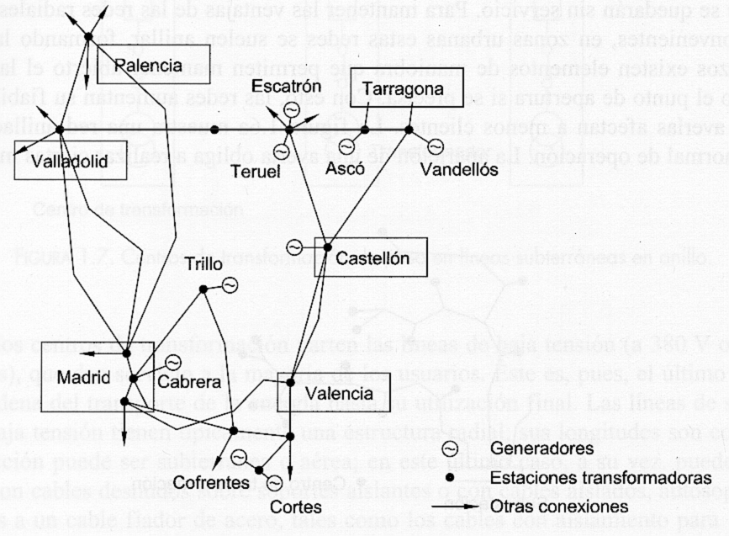
2.2 La red eléctrica II
© Tecnología eléctrica – J. Roger et. Al
Esquema simplificado de una parte de la red nacional de 400 kV
Se puede observar la existencia de caminos alternativos para el suministro
Notes:
La red eléctrica está diseñada para que una misma zona pueda ser alimentada por caminos alternativos, impidiendo así que un fallo en una línea o central elimine el suministro eléctrico.

Slide 5
2.2 La red eléctrica III
Avería
Centros de
transformación
SUBESTACIÓN
SUBESTACIÓN
SUBESTACIÓN
Red radial de distribución
Red de distribución
en anillo
Notes:
Las redes de distribución pueden ser de 3 tipos:
Radiales: desde un centro generador o subestación las líneas de conexión se distribuyen en forma de estrella.
En anillo: desde un centro generador o subestación las líneas de conexión forman una estructura de anillo de tal modo que el mismo punto puede ser alimentado por dos caminos.
Mixtas: cuando se unen redes radiales con redes en anillo.

Slide 6
2.3 Las centrales eléctricas I
Transformación de la energía potencial acumulada por una masa de agua.
Utilización turbina hidráulica.
Gran rapidez de respuesta.
HIDRAÚLICAS
Utilización de carbón, fuel, o combus-tible nuclear para producir vapor.
Utilización de turbinas de vapor.
Elevada inercia, especialmente en las nucleares. Producción constante.
TERMOELÉCTRICAS
Eólicas
Solares
Mareomotrices
NO CONVENCIONALES
Con turbinas de gas
De ciclo combinado
Utilizan agua previamente bombeada
Son idénticas a las hidraúlicas
DE BOMBEO
Notes:
Las centrales de bombeo trabajan consumiendo energía eléctrica en periodos de baja demanda cuando el precio del kWh es bajo para alimentar bombas que rellenan con agua un embalse que tiene asociada una central hidráulica. Posteriormente el agua almacenado se emplea para turbinar y generar eléctrica.

Slide 7
2.3 Las centrales eléctricas II
Curva de demanda de energía eléctrica
Otras
Hidraúlicas
Carbón y
fósiles
Nucleares
© Tecnología eléctrica – J. Roger et. Al
0
8
16
24
Hora

Slide 8
2.4 Las máquinas eléctricas
Estáticas
Rotativas
Transformadores
MÁQUINAS ELÉCTRICAS
Motores
Generadores
Transformador
SISTEMA
ELÉCTRICO
MEDIO DE
ACOPLAMIENTO
SISTEMA
ELÉCTRICO
Transformador
Motor
SISTEMA
ELÉCTRICO
MEDIO DE
ACOPLAMIENTO
SISTEMA
MECÁNICO
Generador

Slide 9
2.4.1. Los transformadores
Monofásicos o trifásicos
De potencia
Monofásicos o trifásicos
Transformadores
De medida
Monofásicos o trifásicos
Especiales
Existen distintos tipos de transformadores de potencia
Los de medida pueden medir tensiones o corrientes

Slide 10
2.4.2 Las máquinas eléctricas rotativas I
Corriente Continua
Monofásicos
Monofásicos o trifásicos
Asíncronos
Motores
Monofásicos o trifásicos
Síncronos
Especiales
Imanes permanentes
Monofásicos o trifásicos
Reluctancia variable
Sin escobillas (Brushless DC)
Trifásicos
Monofásicos

Slide 11
2.4.2. Las máquinas eléctricas rotativas II
Gran potencia: velocidad cte.
Turboalternadores (térmicas) y alterna-dores de centrales hidraúlicas
Síncronos
Potencia media y baja: velocidad variable
Generadores
Asíncronos
Generadores eólicos. Alternadores micentrales hidraúlicas
Corriente continua
Máquinas menos frecuen-tes en la actualidad: aplicaciones especiales

